Slide 1
30 | 一般类型的泛型声明
周爱民（Aimingoo）

Slide 2
目录
1
一般声明语法举例
2
泛型：利用“类型泛化”技术来构建类型系统
3
总结

Slide 3
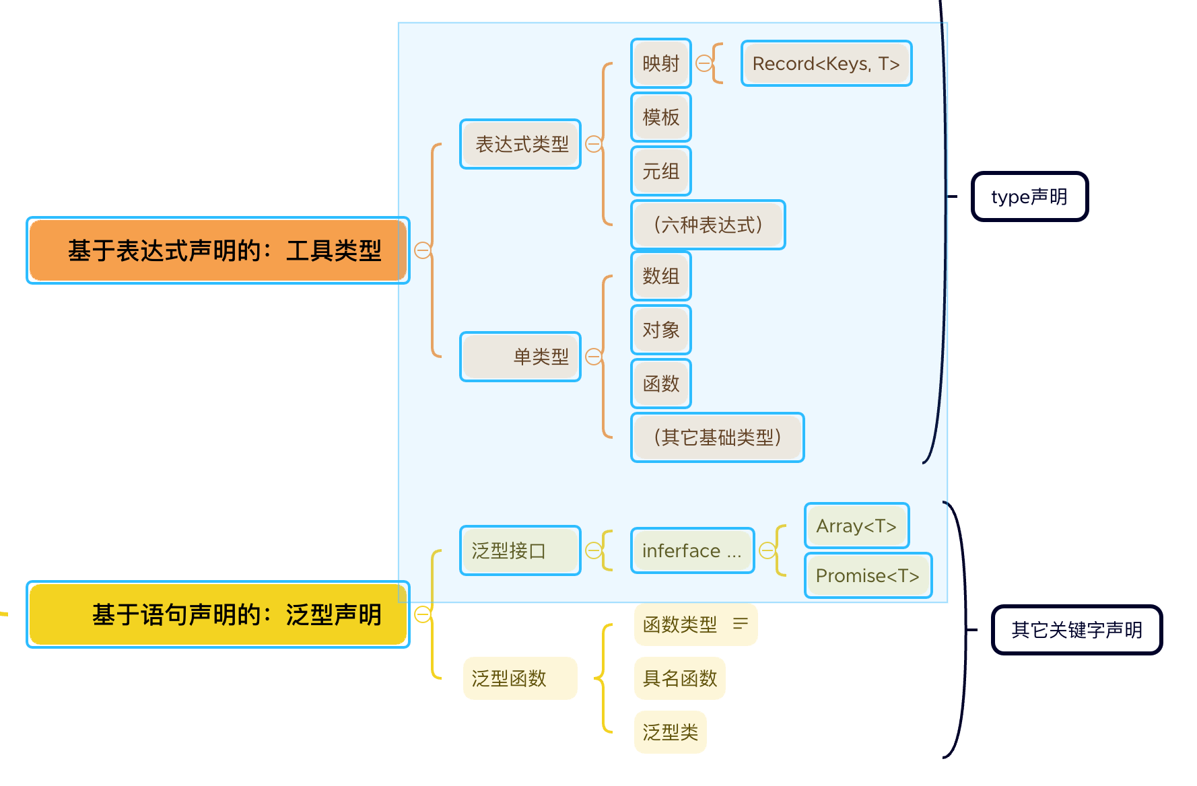
一般泛型声明

Slide 4
基于泛型的子类型兼容
type T<X> = { a: X }
具体
抽象
T<never>
T<'abc'>
T<string>
...
T<any>

Slide 5

总结
“泛型声明”的 基本逻辑是创建“类型的模板”
类型模板：用泛型实例作为父类或基类型
子类化：为泛型派生（extends）子一级的泛型
四种一般语法
用`${T}`等方式在成员属性中引用泛型；
使用type T<T> = ... 的模式声明一般泛型；
使用interface T<T> ... 的模式声明泛型接口（包括子一级的泛型）；
使用interface ... extends T<T> { ... }，用“实例化的泛型”作为父级接口。
构建基于泛型的（类型泛化的）类型系统
所谓TypeScript的.d.ts文件，就是“一个类型系统”的定义文件
类型系统描述一组类型，以及它们之间的关系（所谓“系统性”，就指它们“何以”放在一起）

Slide 6

作业
1、尝试为 t2-1.ts 中的类添加 run() 方法。
2、尝试用 t2-1.ts 中的类，作为 t2-2 中 Transporter 类型的实现，并完成有关函数start()的示例。

Slide 7

THANKS

